Slide 1
练出高分
图文转换题题组训练

Slide 2
1
2
3
4
5
6
7
8
9
10
11
12
13
14
15
一、漫画类转换
1.欣赏下面这幅漫画，拟写标题并指出漫画寓意。(寓意不超过40个字)
标题：_________________
寓意：________________________
_________________
家有读书郎
教育成本越来越高，以致家长不堪重负。

Slide 3
1
2
3
4
5
6
7
8
9
10
11
12
13
14
15
2.认真观察丰子恺先生的这幅名为“小桌呼朋三面坐，留将一面与梅花”的漫画，给漫画配上恰当的文字。要求：①简要描述画面内容；②分析这幅漫画的寓意；③语言简洁，表达连贯；④不超过100字。
漫画内容：____________________________
漫画寓意：____________________________

Slide 4
1
2
3
4
5
6
7
8
9
10
11
12
13
14
15
解析 围绕“小木屋”“朋友”“梅花”写，三者缺一不可。
答案 (漫画内容：)小木屋前，修竹俊秀，屋前开阔平坦，三两朋友，环几而坐，饮酒品茗，独留一面相邀梅花。
(漫画寓意：)人生途中，良友相伴，感受友情之时，也要保持自我的孤傲与清高。

Slide 5
1
2
3
4
5
6
7
8
9
10
11
12
13
14
15
3.请为下面这幅图画拟写标题并揭示其寓意。
标题：___________________________________________
寓意：___________________________________________

Slide 6
1
2
3
4
5
6
7
8
9
10
11
12
13
14
15
答案 (示例)题目：呵护(关爱)
寓意：图画展示的是三双手，从外到内依次是父亲、母亲和孩子的手，父母的手呈现出“心”形，孩子的手紧握着，被包裹在父母的大手中，从而表现出呵护、关爱的主题，有幸福美满和谐之意。

Slide 7
1
2
3
4
5
6
7
8
9
10
11
12
13
14
15
二、图表类转换
4.阅读下面的图表，用简洁的语言向家长说明2014年上海高考改革方案“学业等级考”是怎样分级并折算成高考分数的。

Slide 8
1
2
3
4
5
6
7
8
9
10
11
12
13
14
15
答案 每科学业等级考将按考生人数比例分11级：最高一级为前5%，最低一级为后5%，中间9级每10个百分点为一级。最低一级高考折算分是40分，然后以3分为级差依次递增，最高一级为70分。

Slide 9
1
2
3
4
5
6
7
8
9
10
11
12
13
14
15
5.下面的图表是有关机构对某市不同年龄段亚健康人群的调查。请根据图表，分别概括躯体、心理和社会适应三种亚健康类型发生率与年龄的关系。

Slide 10
1
2
3
4
5
6
7
8
9
10
11
12
13
14
15
发生率随年龄的增长呈平稳上升的趋势。(年龄越大，发生率越高)
发生率随年龄的增长呈缓慢下降趋势。(年龄越大，发生率越低)
中间(31～50岁)年龄段发生率略高，之前或之后的都相对较低。
(1)躯体亚健康：_____________________________________
_____________________
(2)心理亚健康：_____________________________________
___________________
(3)社会适应亚健康：_________________________________
_______________________

Slide 11
1
2
3
4
5
6
7
8
9
10
11
12
13
14
15
6.阅读下面某地区主要年份居民家庭平均每人生活费支出构成表(%)，完成后面的题目。
年份 项目 | 1996 | 1999 | 2002 | 2005
食品 | 59.92 | 52.13 | 41.71 | 32.23
衣着 | 7.95 | 6.75 | 5.16 | 4.33
居住 | 13.91 | 16.67 | 20.03 | 23.02
家庭设备 | 4.23 | 4.52 | 4.42 | 4.51

Slide 12
1
2
3
4
5
6
7
8
9
10
11
12
13
14
15
医疗保健 | 3.24 | 5.73 | 7.26 | 10.31
文化教育 | 7.81 | 11.06 | 18.18 | 22.52
其他商品 | 2.94 | 3.14 | 3.24 | 3.08
从上表可以看出，该地区绝大多数居民十年间消费结构发生了较大的变化，主要表现一是(1)__________，二是(2)__________。照此趋势，地方官员们乐观地得出如下结论：(3)__________。草根人士却悲观地得出了另一种截然相反的结论：(4)__________。

Slide 13
1
2
3
4
5
6
7
8
9
10
11
12
13
14
15
答案 (1)居民衣食开支比重不断下降
(2)居民医疗保健、文化教育和住房的支出明显增长
(3)我区居民越来越重视精神生活和身体健康
(4)我区居民日常生活质量将越来越糟，医疗、教育和住房消费将很快成为居民头上的“三座大山”

Slide 14
1
2
3
4
5
6
7
8
9
10
11
12
13
14
15
三、徽标类转换
7.下面是我国的“海洋宣传日”标志，请写出该标志的构图要素及其寓意，要求句子通顺，语意简明，寓意明确。

Slide 15
1
2
3
4
5
6
7
8
9
10
11
12
13
14
15
答案 (示例)图标由海浪、海鸥、地球组成。翻腾的海浪代表着海洋，寓意着海洋宣传日对海洋事业的发展将起到推波助澜的积极作用；飞翔的海鸥，寓意不断超越发展，预示着中国的海洋事业将获得新的腾飞；地球，寓意海洋宣传日同步世界海洋日，中国的海洋宣传将得到长足的发展，保护海洋也就是保护地球。

Slide 16
1
2
3
4
5
6
7
8
9
10
11
12
13
14
15
8.下图是“中国青年志愿者”的标志，请用简洁的语言描述该标志，并阐述其寓意。

Slide 17
1
2
3
4
5
6
7
8
9
10
11
12
13
14
15
答案 “中国青年志愿者”标志的整体构图为心的造型，同时也是英文“青年”的第一个字母Y；图案中央既是手，也是鸽子的造型。标志寓意为中国青年志愿者向社会上所有需要帮助的人们奉献一片爱心，伸出友爱之手，以跨世纪的精神风貌，面向世界，走向未来，表现青年志愿者“热情献社会，真情暖人心”的主题。

Slide 18
1
2
3
4
5
6
7
8
9
10
11
12
13
14
15
9.下面是我国颁布的“绿色食品标志”，请写出该标志中除文字以外的构图要素及其寓意，要求语意简明，句子通顺，不少于70个字。

Slide 19
1
2
3
4
5
6
7
8
9
10
11
12
13
14
15
答案 它由三部分构成，即上方的太阳、下方的叶片和中心的蓓蕾，象征自然生态；图形为正圆形，意为保护。整个图形描绘了一幅明媚阳光照耀下的和谐生机景象，告诉人们绿色食品是出自纯净、良好生态环境的安全、无污染食品，它能给人们带来蓬勃的生命力。

Slide 20
1
2
3
4
5
6
7
8
9
10
11
12
13
14
15
四、框架示意图类转换
10.下图是一个“能量场”与幸福感的关系图，请你根据此图向广大市民介绍“能量场”与幸福感的关系，并就“如何增强幸福感”给大家提条建议。

Slide 21
1
2
3
4
5
6
7
8
9
10
11
12
13
14
15
答案 一个国家、一个组织，甚至一个人的内心都是一所“能量场”，既隐藏着自信、豁达、愉悦、进取等正能量，又暗含着自私、猜疑、沮丧、消沉等负能量。这两种能量此消彼长。当正能量不断被激发时，负面情绪会逐渐被取代，这个国家、组织和个人的幸福感就会慢慢增加。当负能量不断被激发时，正面情绪会逐渐被取代，这个国家、组织和个人的幸福感就会慢慢减少。因此，我们应该不断提升正能量，让我们的生活变得更加圆满、幸福。

Slide 22
1
2
3
4
5
6
7
8
9
10
11
12
13
14
15
11.阅读下面鱼刺图中对医患关系紧张原因的分析，请从四个不同的角度用简明的语言拟写四条构建和谐医患关系的建议。(每条不超过20个字)

Slide 23
1
2
3
4
5
6
7
8
9
10
11
12
13
14
15
答案 (1)增加财政投入，强化政府职责。
(2)加强医院内部管理，树立高尚的医德医风。
(3)发挥媒体作用，正确报道医患纠纷。
(4)加强医患沟通，增进医患信任

Slide 24
1
2
3
4
5
6
7
8
9
10
11
12
13
14
15
12.下面是某市地下老旧管线管理的构思框架，请把这个构思写成一段话，要求内容完整，表述准确，语言连贯，不超过75个字。

Slide 25
1
2
3
4
5
6
7
8
9
10
11
12
13
14
15
答案 地下老旧管线管理分为两个阶段：先对供排水系统及燃气、电力管线信息进行普查；再通过制定建设计划、统筹安排建设、预留接口完成改造。

Slide 26
1
2
3
4
5
6
7
8
9
10
11
12
13
14
15
13.在某市的汽车站门口，你遇到了一位外地人，向你打听去青春中学的路，你该怎么介绍呢？请根据下面的地图，用简洁的语言表达出来。不超过50个字。

Slide 27
1
2
3
4
5
6
7
8
9
10
11
12
13
14
15
答案 (示例一)您顺着万国路向北走，到鹿鸣路口向东(右)走，在聚贤路和鹿鸣路的交汇处就是青春中学了，路上小心。
(示例二)您顺着万国路向北走，到育人路口向东(右)走，到聚贤路口向北(左)走到聚贤路和鹿鸣路的交汇处就是青春中学了，路上小心。

Slide 28
1
2
3
4
5
6
7
8
9
10
11
12
13
14
15
五、看图写话题
14.(2014·山东)下图是俄罗斯女摄影师艾琳娜·舒米洛娃拍摄的儿子与小兔子在一起的画面。请仔细观察，对画面进行准确、生动的描写。要求：使用比喻或比拟的修辞手法，不超过80字。

Slide 29
1
2
3
4
5
6
7
8
9
10
11
12
13
14
15
解析 本题考查语言表达的准确、生动和正确运用常见的修辞手法的能力。这是一道图文转换题，做这类题要通过仔细观察，充分发挥自己的想象力，使用准确、生动的语言表述出来。另外还需要注意修辞和字数的要求。
答案 (示例)一抹恬淡的微笑，如同一阵和煦的春风。一次鼻尖的轻触，更像是一次心灵上的碰撞。那稚嫩的肩膀举起的不仅仅是一只弱小的兔儿，更是人与动物之间的和谐相处，亲密无间。

Slide 30
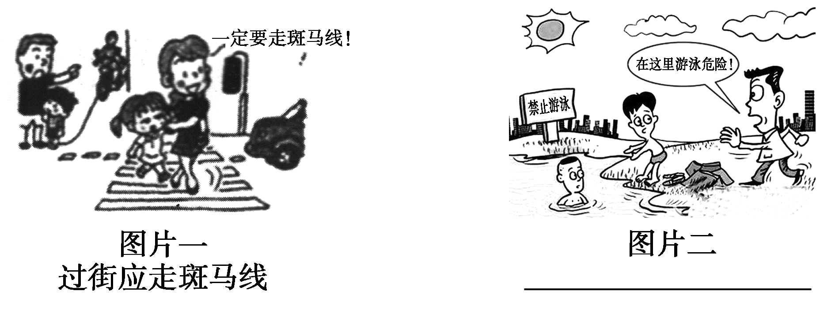
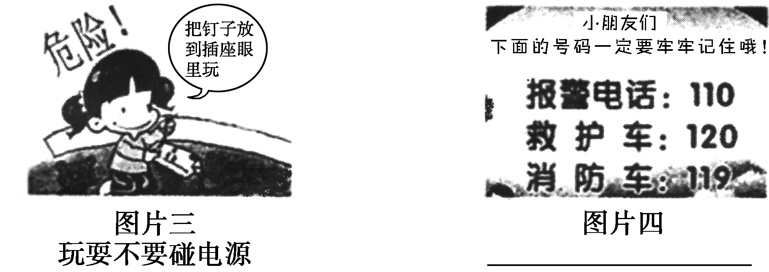
1
2
3
4
5
6
7
8
9
10
11
12
13
14
15
15.欣赏下面的“守护童年，快乐成长”公益宣传图片，请参照图片一、三的文字，为其余两幅图片配上文字。要求：①紧扣图片内容，②每句7个字，③四幅图片所配的文字句末押同样的韵。

Slide 31
1
2
3
4
5
6
7
8
9
10
11
12
13
14
15
答案 (示例)图片二：私自下河不安全
图片四：险情电话记心间

Slide 32
谢谢观看
更多精彩内容请登录www.91taoke.com

